Slide 1
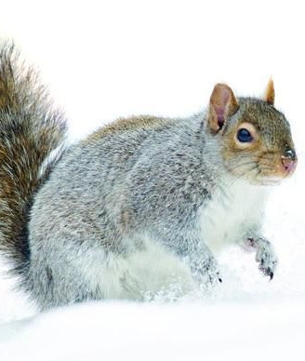

La gestione dello scoiattolo grigio: interventi e problematiche
Adriano Martinoli
Unità di Analisi e Gestione delle Risorse Ambientali - Guido Tosi Research Group
Dipartimento di Scienze Teoriche e Applicate, Università degli Studi dell’Insubria
Notes:
<numero>

Slide 2
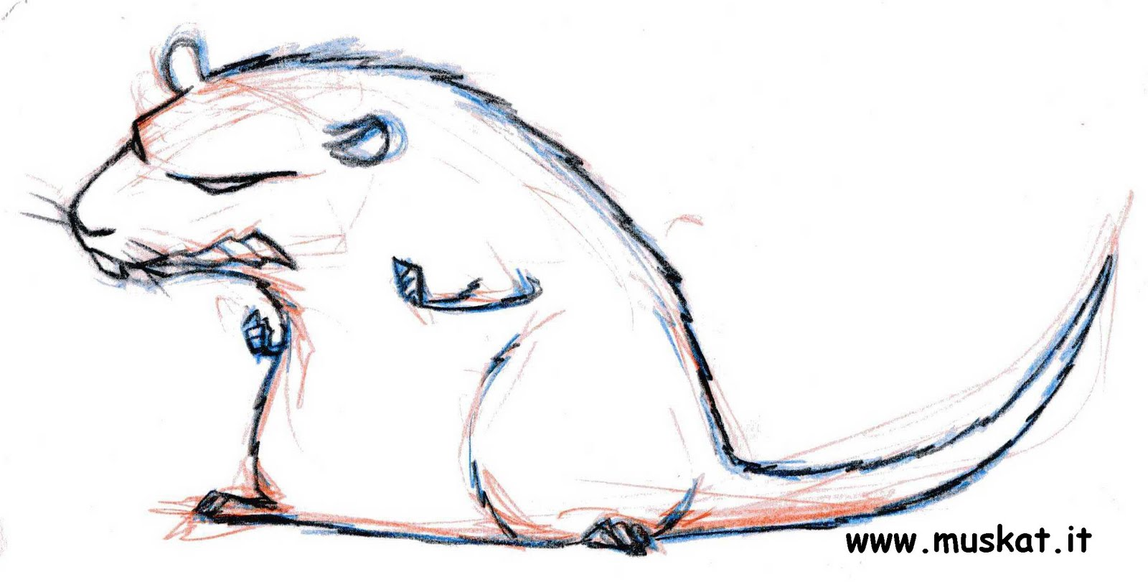
Il concetto di specie alloctona...
Specie alloctona (o esotica, o aliena): specie animale o vegetale originaria di un’area geografica diversa da quella in cui si trova attualmente a causa dell’introduzione operata dall’uomo.
Le specie alloctone sono la seconda causa di perdita di biodiversità, dopo l'alterazione degli habitat. A tutti gli effetti è una forma di inquinamento ambientale.

Slide 3
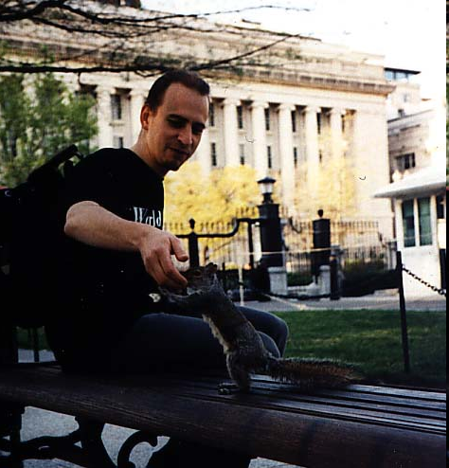
I fattori che inducono le introduzioni
Fin dall’antichità l’uomo ha favorito l’acclimatazione di
piante ed animali in luoghi ove queste naturalmente
non vi dimoravano, per ragioni di ordine estetico e
economico, venatorio e alieutico, come specie da
compagnia, per fini alimentari e di “lotta biologica” e,
non da ultimo, per cause del tutto accidentali e
fortuite, molti organismi sono stati trasferiti in altre
regioni del pianeta, lontano dalle loro rispettive aree
naturali di riproduzione.

Slide 4

Fenomeno in incremento...
Il numero di specie alloctone invasive in Europa è incrementato del 76% nel periodo 1970-2007

Slide 5
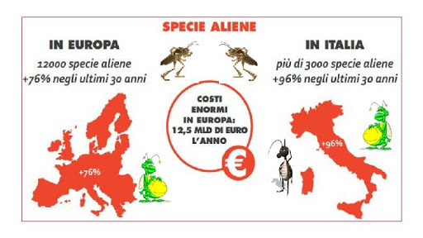
È anche un problema economico...
> € 12.5 miliardi/anno

Slide 6
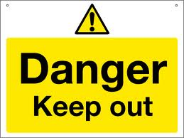
Problematiche derivanti dalle specie alloctone
Estinzione delle specie autoctone.
Alterazione delle funzionalità ecosistemiche (alterazione del rapporto preda-predatore, indebolimento e semplificazione delle catene alimentari, estinzioni locali, ecc.).
Impatti negativi sulle risorse (es. foreste o acqua potabile).
Diffusione di patologie.
Impatti sulle attività produttive (allevamento e agricoltura).

Slide 7
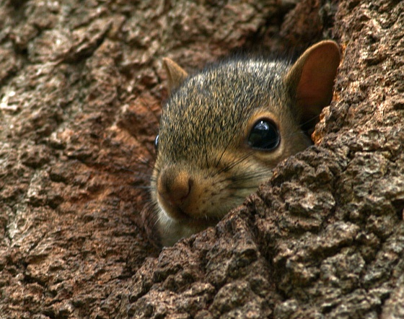
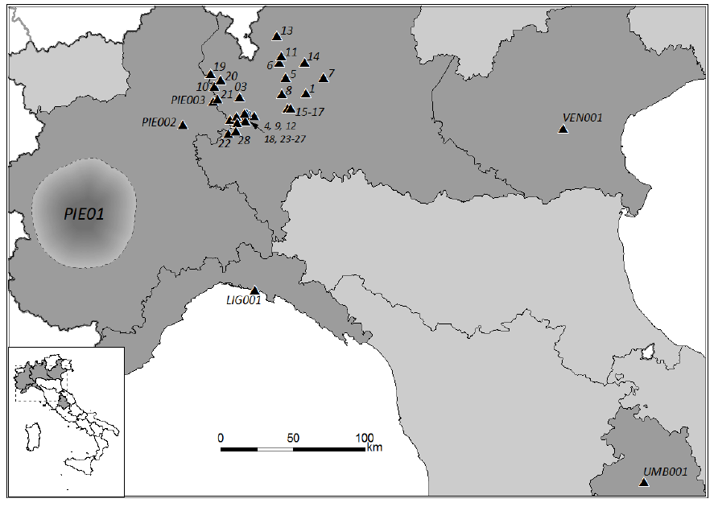
Problematiche derivanti dalle specie alloctone
Introduzioni a Stupinigi (Torino) nel 1948, a Genova nel 1966 e in circa 20 differenti siti in Lombardia (dalla fine degli anni '90). Recentemente introdotto a Perugia e Padova.

Slide 8
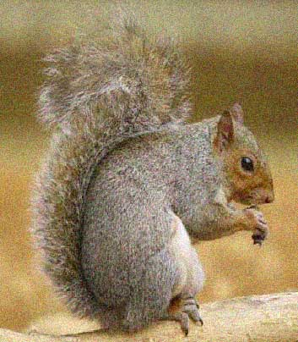
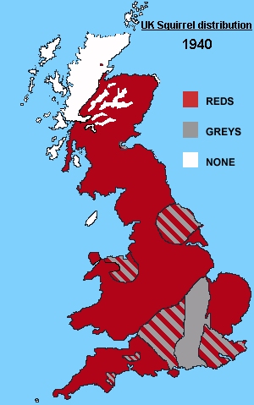
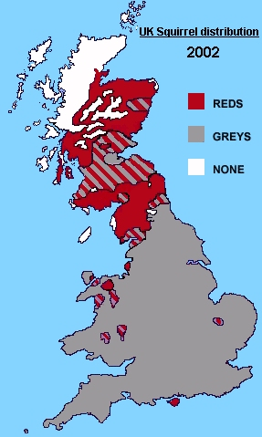
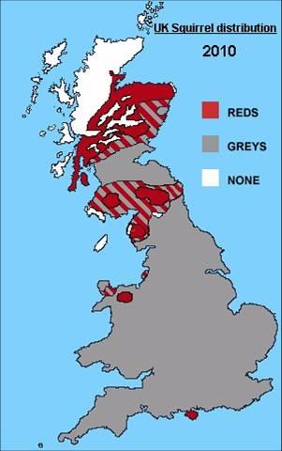
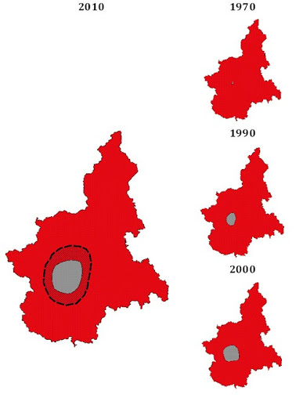
La Storia insegna, anche nella biologia della conservazione
Regno Unito (presenze a partire dall'ottocento).
I problemi emersi: estinzione dello scoiattolo comune in quasi tutta l'Inghilterra, gran parte del Galles e parte della Scozia

Slide 9
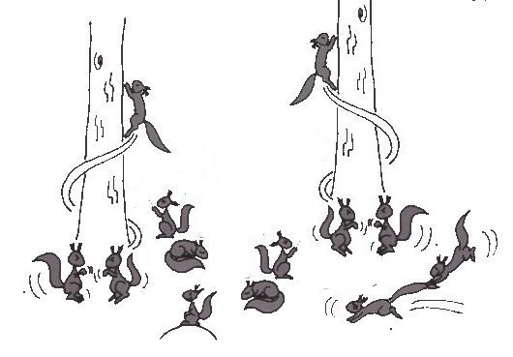
Vivere a diverse densità...
Lo sciattolo grigio vive nei boschi con una densità (numero di individui per superficie) molto più elevate dello scoiattolo rosso.
Scoiattolo grigio circa 5-7 ind/ha, Scoiattolo rosso 1 ind/ha in boschi misti di latifoglie

Slide 10
Competizione indiretta...
Lo scoiattolo grigio esaurisce le dispense allestite dallo scoiattolo comune nelle aree di presenza causando l’indisponibilità delle riserve in primavera
Riduzione degli accoppiamenti estivi e del tasso di natalità nelle femmine di s. comune in presenza di s. grigio a causa della competizione alimentare
Gli studi evidenziano un tasso ridotto di sopravvivenza dei giovani a causa della competizione alimentare

Slide 11

La novità: il nuovo approccio europeo alle specie alloctone invasive
In Italia, la legge 11 febbraio 1992, n. 157 recante "Norma per la protezione della fauna selvatica omeoterma e per il prelievo venatorio" prevede all’articolo 2, comma 2, l’obbligo all’eradicazione delle specie alloctone, con l’eccezione di quelle contenute nell’Elenco delle specie alloctone escluse dalle previsioni dell’art. 2, comma 2, della legge 11 febbraio 1992, n. 157.
Dal 1 gennaio 2015 è in vigore nei paesi dell’Unione Europea il Regolamento (UE) n. 1143/2014, recante disposizioni volte a prevenire e gestire l’introduzione e la diffusione delle specie esotiche invasive.

Slide 12
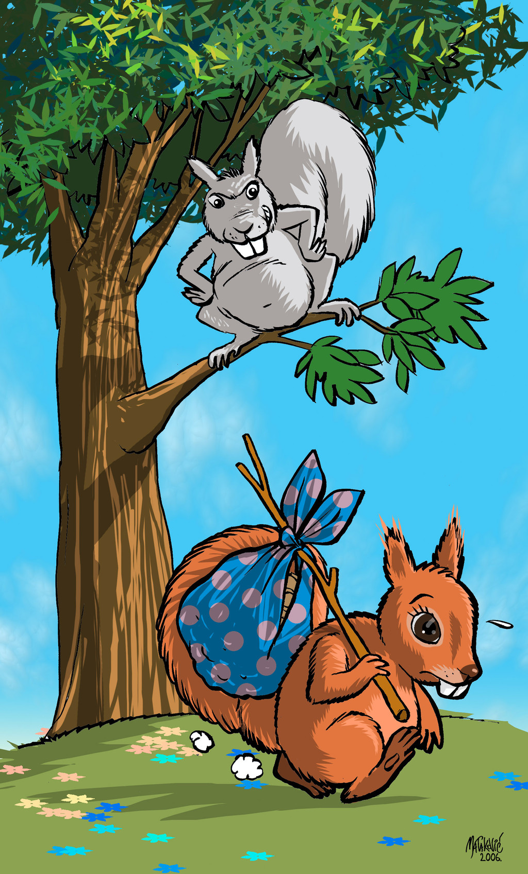
Il Regolamento 1143/2014
Una lista di 66 specie alloctone vegetali e animali di rilevanza unionale è stata pubblicata sulla Gazzetta ufficiale dell’Unione europea il 14 luglio 2016, il 12 luglio 2017 e 25 luglio 2019; la lista sarà aggiornata gradualmente, dando preminenza alle specie la cui inclusione porterebbe a prevenire, ridurre al minimo e mitigare gli effetti negativi di tali specie in modo efficace ed efficiente sotto il profilo dei costi.

Slide 13
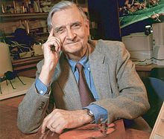
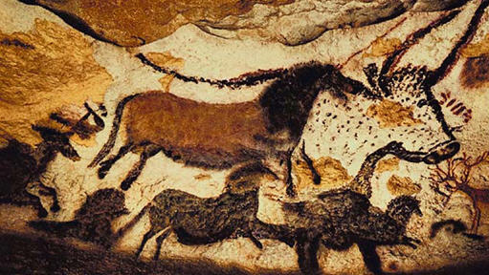
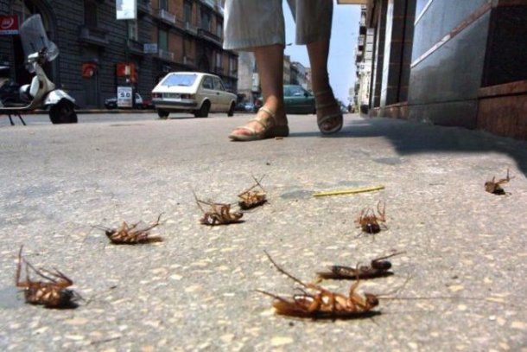
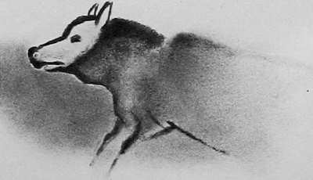
Il ruolo della comunicazione ambientale nel contesto culturale italiano
Percezione empatica vs. funzionale:
una specie animale può indurre un profondo e differente atteggiamento nell’opinione pubblica. Questa variabilità è legata all’attrattiva esercitata dalla specie stessa.
Nel 2002 E. O. Wilson (1929) ha proposto la definizione di biofilia (Erich Fromm, 1900-1980): “l’innata tendenza a concentrare la nostra attenzione sulle forme di vita e su tutto ciò che le ricorda e, in alcune circostanze, ad affiliarvisi emotivamente”.

Slide 14
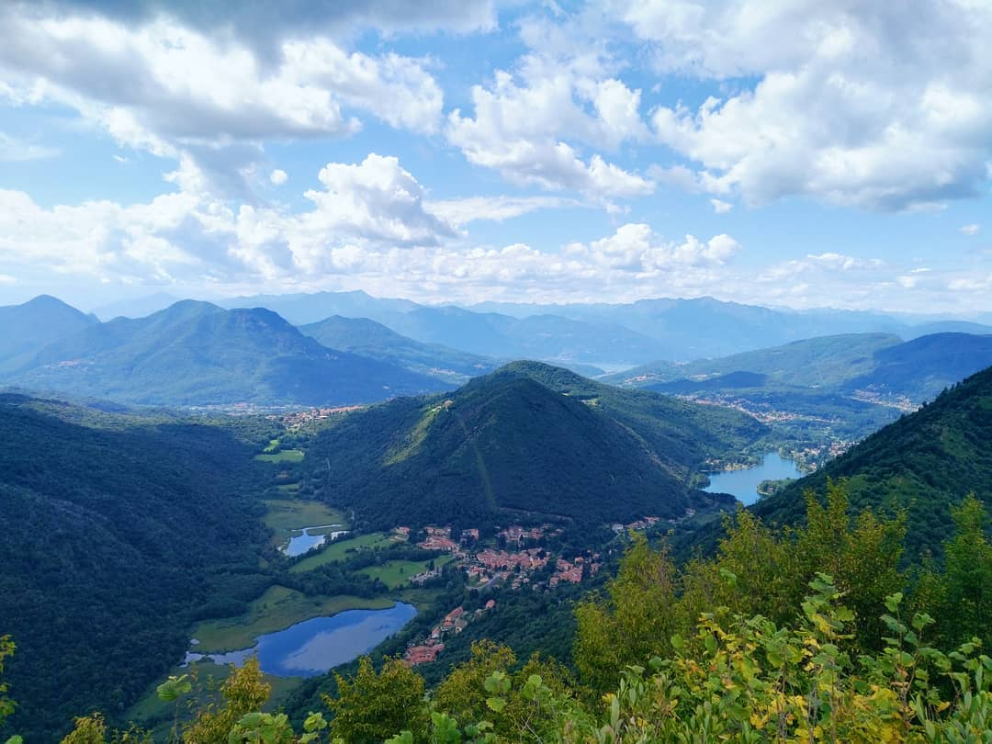
Grazie mille per l'attenzione!

